Slide 1
Краткая презентация для родителей образовательной программы МБДОУ № 7

Slide 2
Основополагающие документы:
Закон об образовании в Российской Федерации
ФГОС ДО
Порядок организации образовательной деятельности в ДОУ
Примерная основная образовательная программа ДОУ

Slide 3
Система общего образования в РФ
Основное
Начальное
Дошкольное
Среднее
Ст.10 Закона об образовании в РФ
Целевые ориентиры ФГОС ДО

Slide 4

ФГОС ДО – это совокупность требований к дошкольному образованию

Slide 5
ФГОС ДО
Требования к структуре, содержанию и объему ООП
Требования к результатам освоения ООП:
Целевые ориентиры образования в младенческом и раннем возрасте
Целевые ориентиры на этапе завершения дошкольного образования:
Требования к условиям реализации программы:
психолого-педагогическим, кадровым, материально-техническим и финансовым условиям, а также к развивающей предметно-пространственной среде.

Slide 6
Структура программы:
Целевой раздел
Содержательный раздел
Организационный раздел
Краткая презентация для родителей

Slide 7
Общая целевая установка Федерального государственного образовательного стандарта, совпадает с целью системы развивающего обучения - «достижение оптимального общего развития каждого ребенка»

Slide 8
Социально - коммуникативное развитие позитивная социализация детей дошкольного возраста, приобщение детей к социокультурным нормам, традициям семьи, общества и государства.
Познавательное развитие -развитие познавательных интересов и познавательных способностей детей, которые можно подразделить на сенсорные, интеллектуально – познавательные и интеллектуально - творческие
Речевое развитие формирование устной речи и навыков речевого общения с окружающими на основе овладения литературным языком своего народаформирование устной речи и навыков речевого общения с окружающими на основе овладения литературным языком своего народа
Художественно- эстетическое развитие воспитание художественных способностей детей, главной из которых является эмоциональная отзывчивость на средства художественной выразительности, свойственные разным видам искусства
Физическое разитие - гармоничное физическое развитие детей
Направления развития ребенка (образовательные области)

Slide 9
Социально - коммуникативное развитие позитивная социализация детей дошкольного возраста, приобщение детей к социокультурным нормам, традициям семьи, общества и государства.

Slide 10
Познавательное развитие -развитие познавательных интересов и познавательных способностей детей, которые можно подразделить на сенсорные, интеллектуально – познавательные и интеллектуально - творческие

Slide 11
Речевое развитие формирование устной речи и навыков речевого общения с окружающими на основе овладения литературным языком своего народа

Slide 12
Художественно- эстетическое развитие воспитание художественных способностей детей, главной из которых является эмоциональная отзывчивость на средства художественной выразительности, свойственные разным видам искусства

Slide 13
Физическое развитие - гармоничное физическое развитие детей

Slide 14
60%
Основная часть – на основе примерной программы, утвержденной экспертным советом при МО и Н РФ
40%
Вариативная часть (часть, формируемая участниками образовательного процесса)

Slide 15
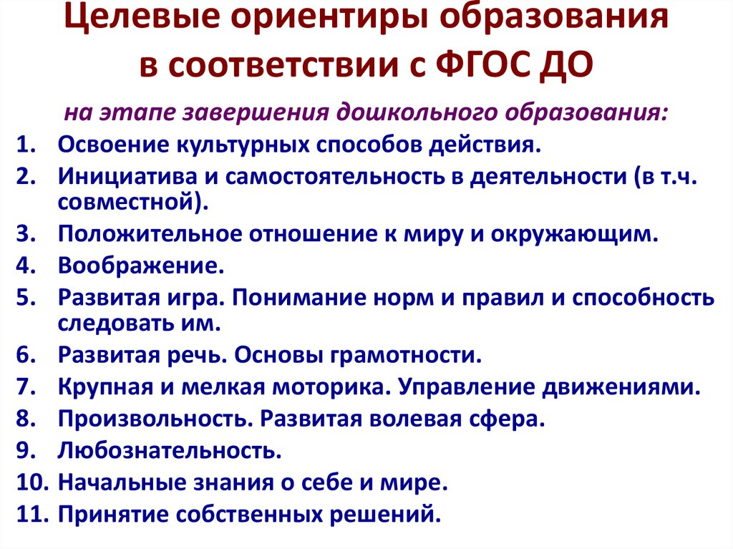

Slide 16
Исходя из принципов, изложенных в ФГОС ДО впервые в нормативном правовом документе установлен ряд концептуальных требований.
Соответствие принципам развивающего образования.
Интегративный подход к образованию дошкольников как альтернативы предметному.
Использование адекватных возрасту форм работы с детьми.
Осуществление образования через организацию детских видов деятельности (исключая учебную).

Slide 17
Образовательная деятельность в ДОУ
совместная образовательная деятельность
организованная образовательная деятельность
образовательная деятельность в режимных моментах
самостоятельная образовательная деятельность
Реализуется в течение
всего пребывания
воспитанников в ДОУ,
Исключая период сна

Slide 18
Цель - проектирование социальных ситуаций развития ребенка и развивающей предметно-пространственной среды, обеспечивающих позитивную социализацию, мотивацию и поддержку индивидуальности детей через общение, игру, познавательно-исследовательскую деятельность и другие формы активности

Slide 19
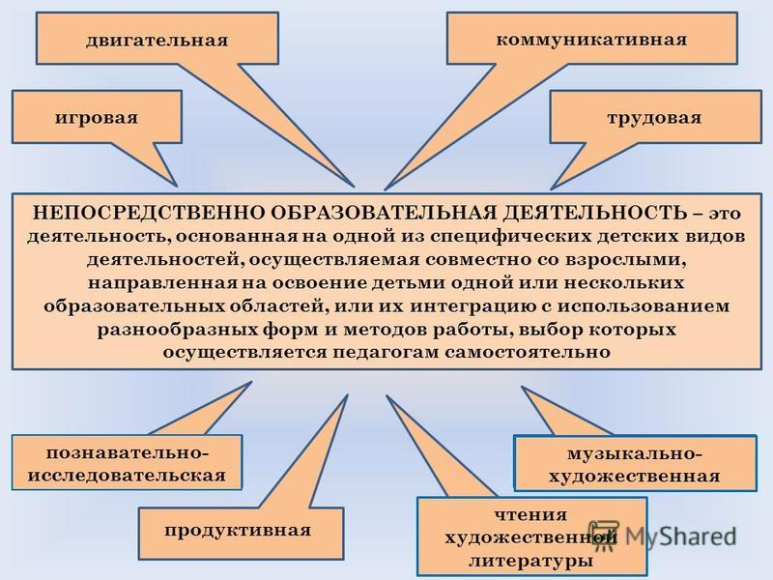

Slide 20
№ | Деятельность | Характеристика деятельности
1 | Игровая деятельность | форма активности ребенка, направленная не на результат, а на процесс действия и способы осуществления и характеризующаяся принятием ребенком условной ( в отличие от его реальной жизненной) позиции
2 | Познавательно –исследовательская деятельность | форма активности ребенка, направленная на познание свойств и связей объектов и явлений, освоение способов познания, способствующая формированию целостной картины мира
3 | Коммуниктивная деятельность | форма активности ребенка, направленная на взаимодействие с другим человеком как субъектом, потенциальным партнером по общению, предполагающая согласование и объединение усилий с целью налаживания отношений и достижения общего результата
4 | Двигательная деятельность | форма активности ребенка, позволяющая ему решать двигательные задачи путем реализации двигательной функции
5 | Самообслуживание и элементы бытового труда | форма активности ребенка, требующая приложения усилий для удовлетворения физиологических и моральных потребностей и приносящая конкретный результат, который можно увидеть, потрогать, почувствовать.
6 | Изобразительная деятельность | форма активности ребенка, в результате которой создается материальный или идеальный (идея) продукт
7 | Конструирование из различных материалов | форма активности ребенка, которая развивает у него пространственное мышление, формирует способность предвидеть будущий результат, дает возможность для развития творчества, обогащает речь
8 | Музыкальная деятельность | форма активности ребенка, дающая ему возможность выбирать наиболее близкие и успешные в реализации позиции: слушателя, исполнителя, сочинителя
9 | Восприятие художественной литературы и фольклора | форма активности ребенка, предполагающая не пассивное созерцание, а деятельность, которая воплощается во внутреннем содействии, сопереживании героям, в воображаемом перенесении на себя событий, в «мысленном действии», в результате чего возникает эффект личного присутствия, личного участия в событиях.

Slide 21
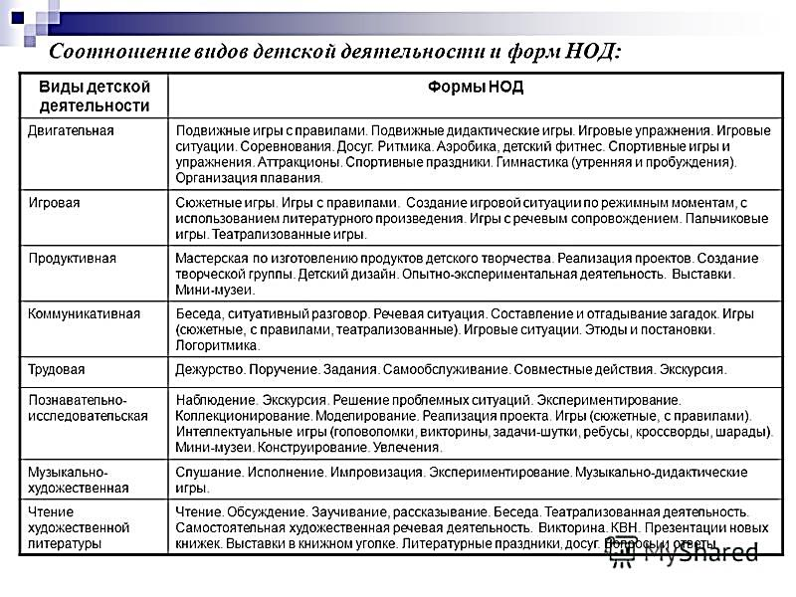

Slide 22
Организованная образовательная деятельность
Базовый вид деятельности | Периодичность
 | 2 – 3 года | 3 – 4 года | 4 – 5 лет | 5-6 лет | 6-7 лет
Основная часть – на основе примерной основной образовательной программы дошкольного образования «От рождения до школы» под ред. Н.Е.Вераксы, Т.С.Комаровой, М.А.Васильевой
Физическая культура в помещении | 2 раза в неделю | 2 раза в неделю | 2 раза в неделю | 2 раза в неделю | 2 раза в неделю
Физическая культура на воздухе | 1 раз в неделю | 1 раз в неделю | 1 раз в неделю | 1 раз в неделю | 1 раз в неделю
Ознакомление с окружающим миром | 1 раз в неделю | 1 раз в неделю | 1 раз в неделю | 1 раз в неделю | 1 раз в неделю
Формирование элементарных математических представлений | 1 раз в неделю во второй половине дня) * | 1 раз в неделю | 1 раз в неделю | 1 раз в неделю | 2 раза в неделю
Развитие речи | 2 раза в неделю | 1 раз в неделю | 1 раз в неделю | 2 раза в неделю | 2 раза в неделю
Рисование | 1 раз в неделю | 1 раз в неделю | 1 раз в неделю | 2 раза в неделю | 2 раза в неделю
Лепка | 1 раз в неделю | 1 раз в две недели | 1 раз в две недели | 1 раз в две недели | 1 раз в две недели
Аппликация | - | 1 раз в две недели | 1 раз в две недели | 1 раз в две недели | 1 раз в две недели
Музыка | 2 раза в неделю | 2 раза в неделю | 2 раза в неделю | 2 раза в неделю | 2 раза в неделю
Вариативная часть, формируемая участниками образовательного процесса
Обучение детей государственным языкам Республики Татарстан | - | - | 3 раза в неделю | 3 раза в неделю | 3 раза в неделю
Взаимодействие взрослого с детьми в различных видах деятельности
Чтение художественной литературы | Ежедневно | Ежедневно | Ежедневно | Ежедневно | Ежедневно
Познавательно – исследовательская деятельность | Ежедневно | Ежедневно | Ежедневно | Ежедневно | Ежедневно
Конструктивно – модельная деятельность | 1 раз в неделю | 1 раз в неделю | 1 раз в неделю | 1 раз в неделю | 1 раз в неделю
Игровая деятельность | Ежедневно | Ежедневно | Ежедневно | Ежедневно | Ежедневно
Развивающее общение при проведении режимных моментов | Ежедневно | Ежедневно | Ежедневно | Ежедневно | Ежедневно
Приобщение к доступной трудовой деятельности | Ежедневно | Ежедневно | Ежедневно | Ежедневно | Ежедневно
Развивающее общение на прогулке | Ежедневно | Ежедневно | Ежедневно | Ежедневно | Ежедневно
Самостоятельная деятельность детей
Самостоятельная игра в группе | Ежедневно | Ежедневно | Ежедневно | Ежедневно | Ежедневно
Самостоятельная игра на участке детского сада | Ежедневно | Ежедневно | Ежедневно | Ежедневно | Ежедневно
Самостоятельная деятельность детей в центрах (уголках) развития | Ежедневно | Ежедневно | Ежедневно | Ежедневно | Ежедневно
Оздоровительная работа
Утренняя гимнастика | Ежедневно | Ежедневно | Ежедневно | Ежедневно | Ежедневно
Комплексы закаливающих процедур | Ежедневно | Ежедневно | Ежедневно | Ежедневно | Ежедневно
Гигиенические процедуры | Ежедневно | Ежедневно | Ежедневно | Ежедневно | Ежедневно

Slide 23
Учебно – методический комплект программы
Базовый компонент | Компонент, формируемый участниками образовательного процесса
Примерная основная программа дошкольного образования «От рождения до школы»/под ред. Н.Е. Вераксы, Т.С.Комаровой, М.А.Васильевой УМК по образовательным областям и возрастным группам к Примерной основной программе дошкольного образования «От рождения до школы»/под ред. Н.Е. Вераксы, Т.С.Комаровой, М.А.Васильевой | Региональная программа дошкольного образования «Радость познания» Р.К. Шаеховой УМК по обучению детей государственным языкам Республики Татарстан (авторский коллектив Зарипова З.М., Кидрячева Р.Г., Шарипова Л.А) Авторские проекты педагогов ДОУ

